Slide 1
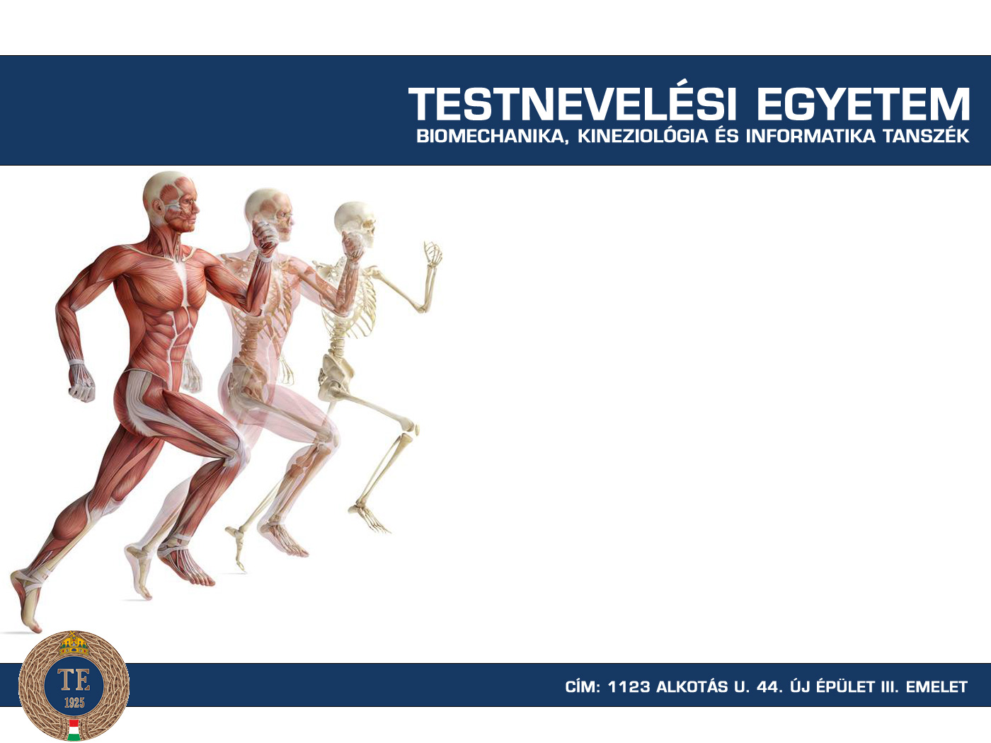
Mozgástanulás és szabályozás
Dr. Kopper Bence, Tóth Kata

Slide 2
Dr Kopper Bence
Új épület III. emelet 303-es szoba
kopper.tf@gmail.com
Tóth Kata
Új épület III. emelet 327-es szoba
toth.kata@tf.hu

Slide 3
Honnan lehet tanulni?
Előadás anyaga
Előadás diái a TF honlapon
SH atlasz – Élettan
SH atlasz – Anatómia III.
Mozgáskontroll és mozgástanulás – Richard M Schmidt
Sportélettan-Pavlik Gábor
Mozgásfejlődés és a motorikus képességek fejlesztése gyermekkorban - Dr. Király Tibor, Dr. Szakály Zsolt

Slide 4
Honnan lehet tanulni?
Emberi életfolyamatok idegi szabályozása – a neurontól a viselkedésig. Interdiszciplináris tananyag az idegrendszer felépítése, működése és klinikuma témáiban orvostanhallgatók, egészség- és élettudományi képzésben résztvevők számára Magyarországon
http://www.tankonyvtar.hu/en/tartalom/tamop412A/2011-0094_neurologia_hu
http://physiology.elte.hu/eloadas/pszicho_elettan/Elettan_anat9_mozgas.pdf

Slide 5
Követelmények
Aláírás feltétele:
  Részvétel az előadásokon a TVSZ által előírt arányban
  Mindkét évközi ZH megírása min. 40%-ra (6. héten + 12. héten)
  Pótlási lehetőség a 13. héten (ebben az esetben ennek az egy ZH-nak az eredménye el kell, hogy érje a min. 40%-ot)
Félévi jegy megszerzésének feltétele:
  Írásbeli vizsga sikeres teljesítése ahol minimum 60%-ot kell teljesíteni az elfogadáshoz

Slide 6
Témakörök
  Idegrendszerről általában
  Szenzoros működések
  Testtartás szabályozása, egyensúly
  Célirányos motoros működések
  Ingerek feldolgozása, tudat, beszéd, memória

Slide 7
Az idegrendszer fejlődése és tagozódása

Slide 8
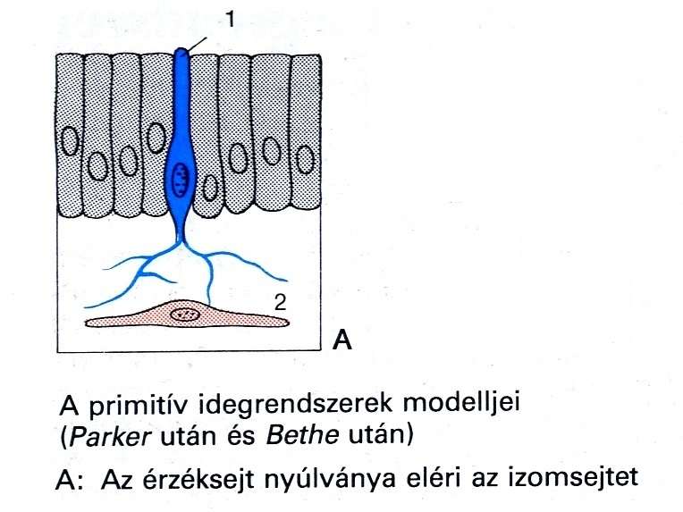
Az idegrendszer az információ továbbítására szolgál
A primitívebb élőlényeknél ezt a feladatot maguk az érzéksejtek (1) látják el:
  A környezetből származó ingerek az érzéksejteket ingerlik és egy nyúlványuk vezeti az ingerületet az izomsejtekhez (2)
  így valósul meg a környezeti ingerre adott egyszerű válasz
  Embernél már csak a szaglóhám érzéksejtjei rendelkeznek saját nyúlványokkal

Slide 9
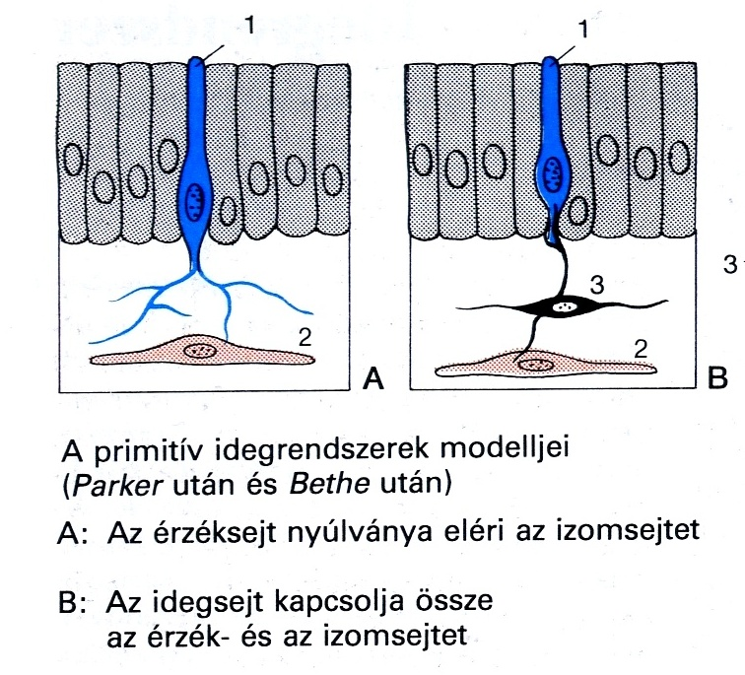
Fejlettebb élőlényeknél az érzéksejtek és az izomsejtek közé további sejtek kapcsolódnak, amelyek az információ átadást végzik → idegsejtek (3)
  Az idegsejtek az ingerületet számtalan izomsejtre vagy további idegsejtre tudják átvinni, ami ideghálózatok kialakulásához vezet

Slide 10
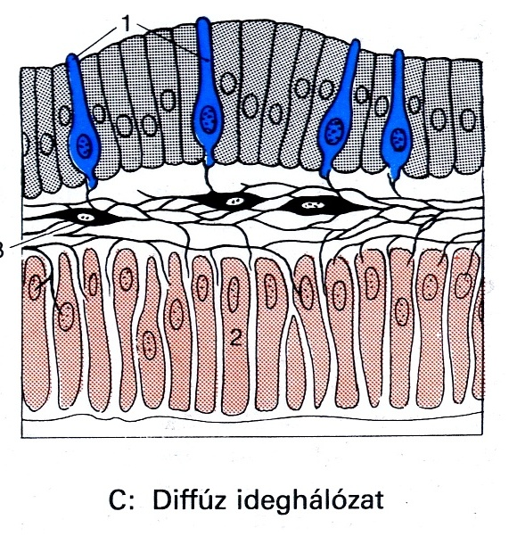
Az emberi testet is átszövik az ilyen diffúz (szétszórt) ideghálózatok, amelyek beidegzik az összes
  Zsigert
  Eret
  és mirigyet
Ezt nevezzük vegetatív vagy autonóm idegrendszernek amely két antagonista részből tevődik össze:
  Sympathikus idegrendszer
  Parasympathikus idegrenszer
A vegetatív idegrendszer két részének együttes hatása biztosítja a szervezet belső környezetének állandóságát (homeostasis)

Slide 11
A gerinceseknél a vegetatív idegrendszer mellett megtaláljuk az ún. somatikus idegrendszert, mely szintén két részből tevődik össze:
Központi idegrendszer (agyvelő és gerincvelő)
Perifériás idegrendszer (a fej, a törzs és a végtagok idegei)
A somatikus idegrendszer biztosítja:
A tudatos érzékelést
Az akaratlagos mozgásokat
És az információ feldolgozást (az integrációt)

Slide 12
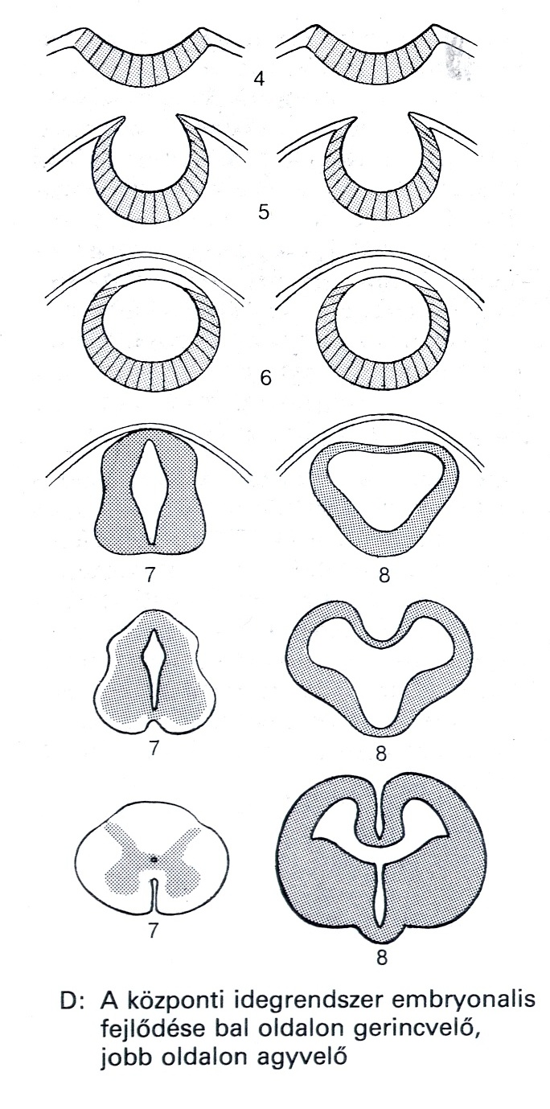
A központi idegrendszer fejlődése
A központi idegrendszer az embrióban az ectoderma (külső csíralemez) velőlemezéből (4) fejlődik amely először a velőbarázdát (5), majd a velőcsövet (6) képezi.
Végül a velőcső differenciálódik gerincvelőre (7) és agyvelőre (8)

Slide 13
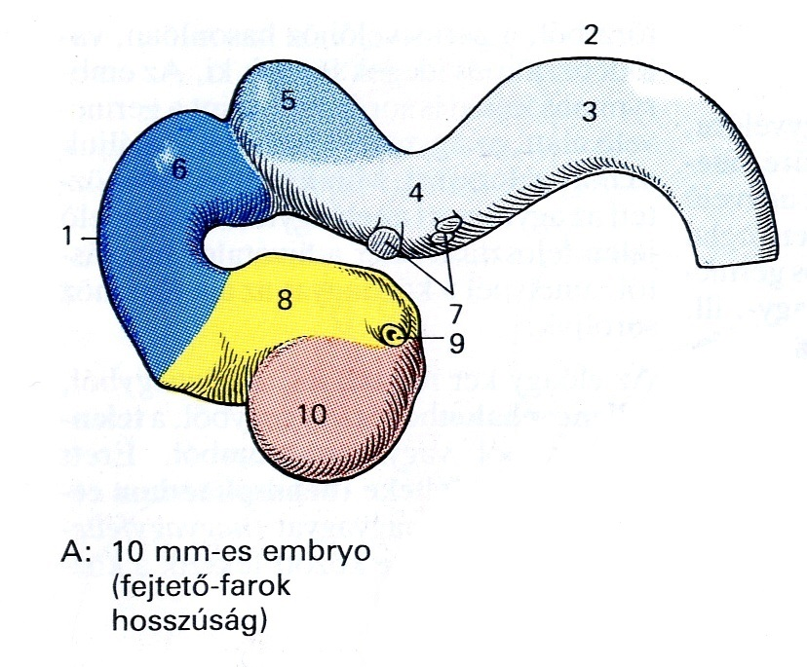
Az agyvelő fejlődése I.
Bár az agytörzs az embrió korai fejlődési szakaszában még egységes szerkezet, mégis fel lehet ismerni már az agytörzs későbbi részeit:
  Nyúltvelő - 3 (medulla oblongata)
  Híd - 4 (pons)
  Középagy - 6 (mesenceplahon)
  És a kisagyat - 5 (cerebellum)
Az agytörzs fejlődése megelőzi az előagyét
  fejtetőhajlat - 1
  tarkóhajlat - 2
  agyidegek kilépése - 7
  Végagy (telencephalon) - 10
  prosencephalon – vörös és sárga truncus cerebri - kék

Slide 14
Az agyvelő fejlődése I.
A velőbarázda velőcsővé záródása a nyaki gerincvelő magasságában kezdődik
Innen halad tovább a záródás előrefelé az agyvelő rostalis (anterior) végéig és hátrafelé a gerincvelő végéig
A további fejlődési folyamatok is hasonló irányokban zajlanak
Az agyvelő részei nem egyidejűleg fejlődnek ki, hanem időbeli eltolódással = heterokronikus fejlődés

Slide 15
Az agyvelő fejlődése II.
A velőcső elülső vége néhány agyhólyagocskává tágul ki
A rostális hólyagocska a későbbi előagynak (prosencephalonnak) felel meg
A hátsó hólyagokból az agytörzs (truncus cerebri) fejlődik
Egyidejűleg a velőcsövön két görbület lép fel:
  fejtetőhajlat
  tarkóhajlat

Slide 16
Az agyvelő fejlődése II.
A második fejlődési hónapban a végagy (telencephalon -10) még vékony falú hólyag, amikor az agytörzs idegsejtjei már kialakultak (agyidegek kilépése -7)
A köztiagyból kinő a szemhólyag, a szemtölcsér (9)
Ez előtt fekszik a végagyhólyagocska (telencephalon) (10), amelynek telepe kezdetben páratlan (telencephalon impar), majd hamarosan mindkét oldalon kitágul, és kialakulnak a végagy - nagyagy féltekéi.

Slide 17
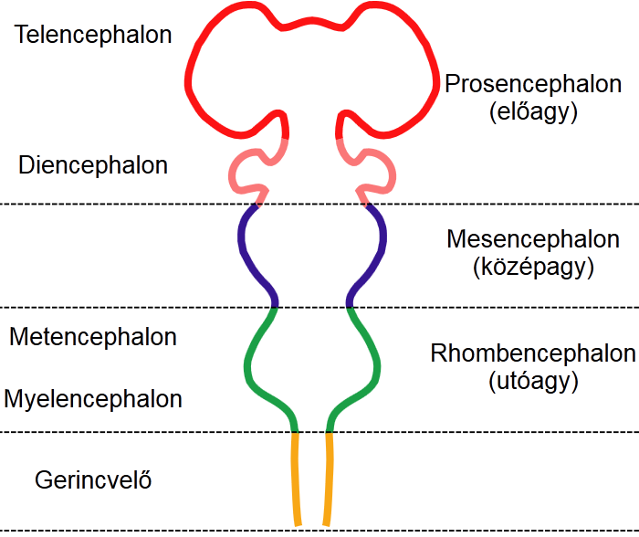
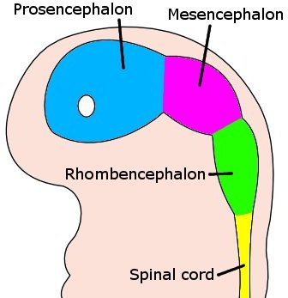
4 hetes embrió idegrendszerének tagozódása

Slide 18
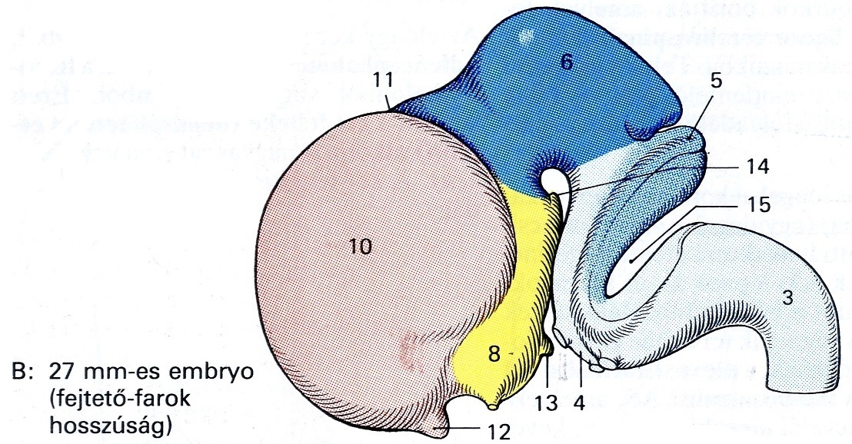
Az agyvelő fejlődése III.
A harmadik hónapban növekedésnek indul a prosencephalon
A nagyagyat és a köztiagyat a sulcus telodiencephalus (11) választja el egymástól
A telencephalonhólyagon kialakult a bulbus olfactorius (12) telepe, míg a köztiagy (diencephalon 8) basalis felszínén a hypophysis telepe (13) és a corpus mammillare (14) ismerhető fel
A hídhajlat által, mély harántlefutású árok (15) keletkezik a kisagy telepe és a medulla oblongata (3) között:
  a kisagy (5) alsó felszíne befedi a nyúltvelő lemezszerű, vékony, dorsalis falát

Slide 19
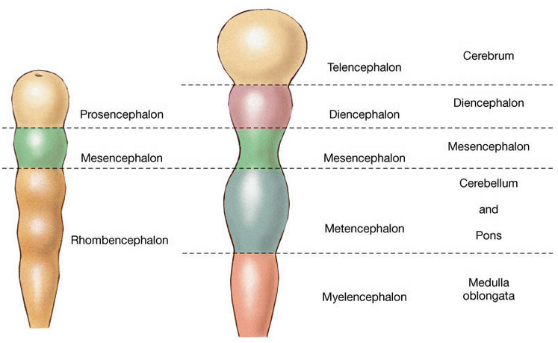

Slide 20
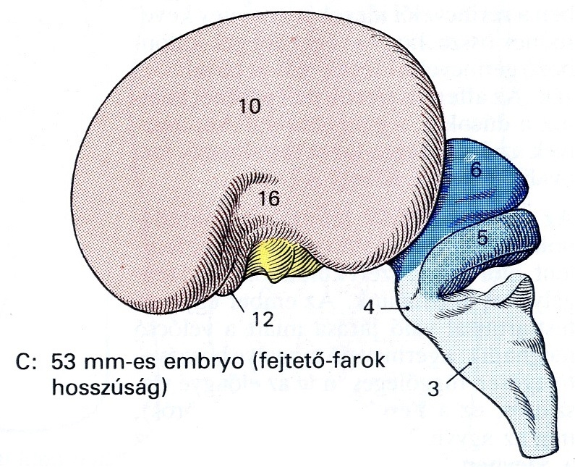
Az agyvelő fejlődése IV.
A negyedik hónapban a nagyagyféltekék elkezdik túlnőni az egyéb agyrészeket
A nagyagy növekedése a leggyorsabb, amelynek fejlődése kezdetben az összes egyéb agyrésszel szemben visszamaradt
A féltekék oldalsó felszínének közepe elmaradt a fejlődésben, így a szomszédos területek fokozatosan befedik => ez a terület = insula (16)

Slide 21
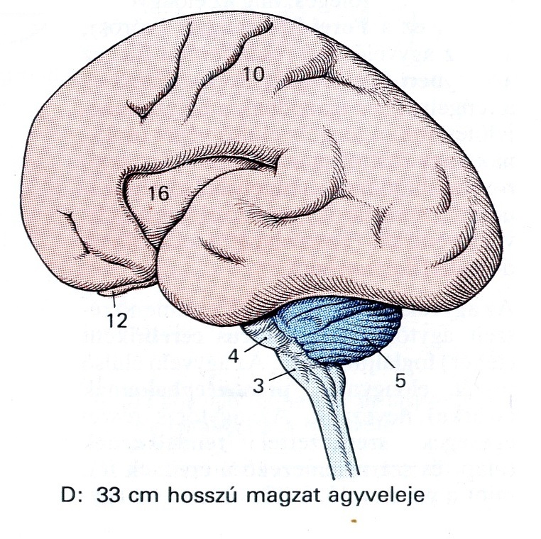
Az agyvelő fejlődése V.
A hatodik hónapban az insula még szabadon fekszik
A félteke eddig sima felszínén fellépnek az első barázdák és tekervények
A velőscső és az agyhólyagocskák kezdetben vékony falai a fejlődés során megvastagodnak
Ezek a falak tartalmazzák az idegsejteket és az idegpályákat, képezik a tulajdonképpeni agyállományt.

Slide 22
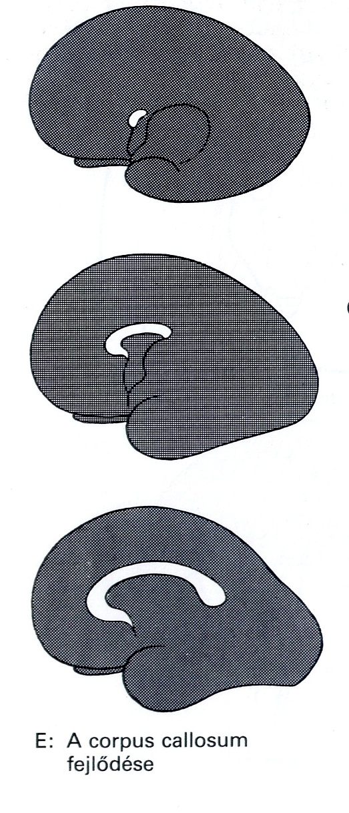
Az agyvelő fejlődése VII.
A telencephalon impar elülső falán keresztül haladnak az idegrostok az egyik féltekéből a másikba
Ebben a megvastagodott falrészletben, a comissuralis lemezben fejlődnek ki a comissuralis rendszerek, amelyek a két féltekét kötik össze egymással
Ezek közül legnagyobb a kérges test (corpus callosum)
A féltekék döntően kaudális - poszterior irányba történő növekedését követve a corpus callosum is hátrafelé terjeszkedik úgy, hogy végül a köztiagyat teljesen befedi

Slide 23
Az idegrendszer elemi jelenségei

Slide 24
Neuron
az idegrendszer szerkezeti és működési egysége
≈ 100 billió neuron/agy
Információfeldolgozásra és –továbbításra szakosodott aszimmetrikus, elnyújtott sejt
Felépítés: valamennyi neuron egy viszonylag kis méretű, a sejtmagot is magában foglaló sejttestből, a sejttestből eredő nagyszámú elágazó dendritből, a sejttesten elhelyezkedő axondombból és az utóbbiból kiinduló változó hosszúságú (néhány mikrométertől méteres hosszúságig terjedő) axonból áll

Slide 25
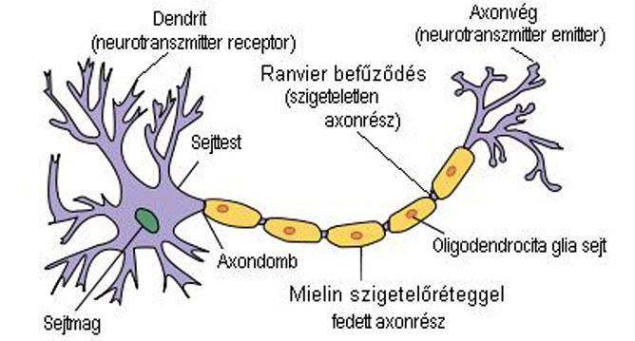
Neuron

Slide 26
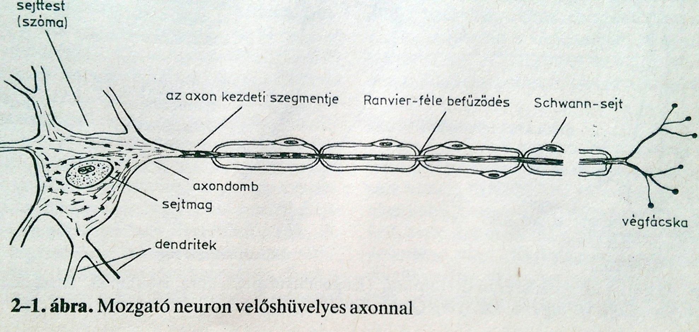
Neuron

Slide 27
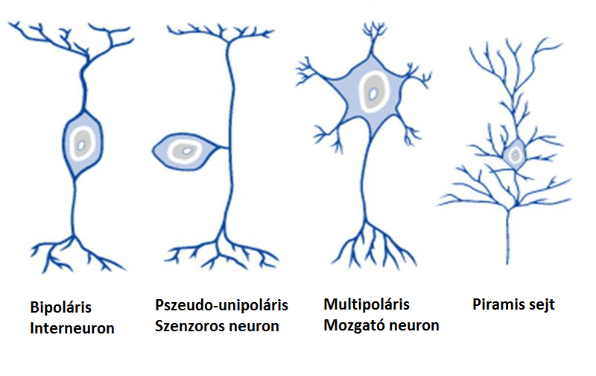
Neuron típusai

Slide 28
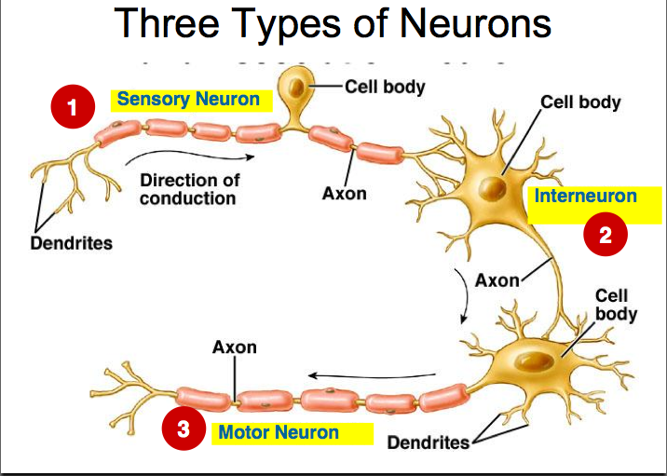
Neuron típusai

Slide 29
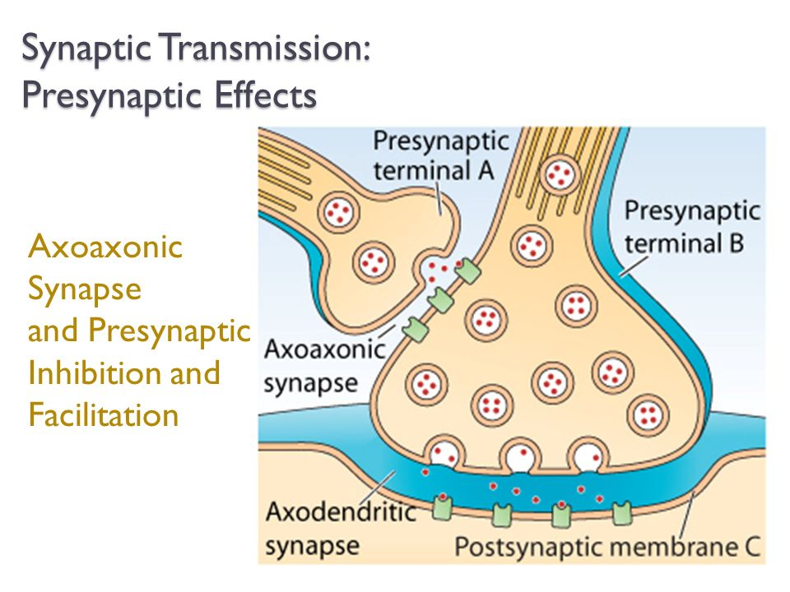

Slide 30
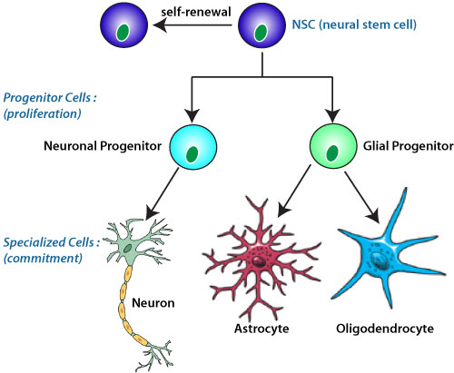
Neuron differenciálódása
gliasejtek
csillagsejt
Schwann-sejthez hasonló szerep

Slide 31
Axonok
Velőshüvelyes: glia sejt nyúlványának a membránja többszörösen „körbecsavarja”
  központi idegrendszerben oligodendrocita
  periférián Schwann sejt
  védi az axon épségét
  megakadályozza ionok elvándorlását → energiát spórol a szervezetnek
  → →AZ IDEGRENDSZER MŰKÖDÉSE ENERGIAIGÉNYES FOLYAMAT →FÁRADÁS
  gyorsabb vezetést tesz lehetővé
Velőshüvely nélküli/csupasz

Slide 32
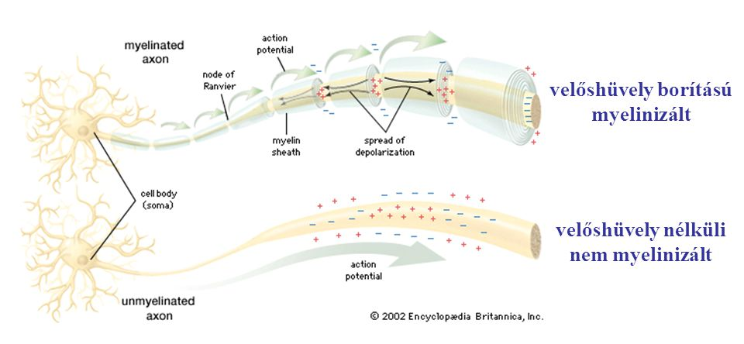
Axonok

Slide 33
Idegrostok típusai

Slide 34
Akciós potenciál
Rövid időtartamú esemény, aminek során a sejtben a membrán potenciál megemelkedik majd visszaesik
Ingerelhető sejtekben fordul elő
Szerepe:
  sejtek közötti kommunikáció
  intracelluláris folyamatok beindítása
  Neuronok akciós potenciálját idegimpulzusnak is hívjuk

Slide 35
Akciós potenciál - kialakulása
  https://youtu.be/fHRC8SlLcH0?t=186
  https://www.youtube.com/watch?v=b2ctEsGEpe0

Slide 36
Akciós potenciál - kialakulása
A neuronok dendritjein, sejttestén sok más neuron axonjai végződnek
Az ilyen végződésekből felszabaduló neurotranszmitter a neuron dendritjein/sejttestén elhelyezkedő receptorhoz kötődik
A bekötődés a szinapszis területén ioncsatornák megnyílását eredményezi, ami helyi potenciálváltozást (feszültségváltozás) hoz létre
  A potenciálváltozás lehet negatív és pozitív irányú is
A sok dendriten és sejttesten keletkezett akciós potenciál a membrán mentén terjed tovább az axondomb felé (miközben lassul és amplitudója csökken)
Az axondombhoz érve a dendriteken, sejttesten keletkezett helyi potenciálok összeadódnak (szummáció jelensége)
Ha ez a szummált feszültségváltozás eléri a kritikus küszöbértéket, akkor az axondombon nagy számban előforduló feszültségfüggő Na⁺ csatornák megnyílnak
A Na⁺-ok beáramlása depolarizációt okoz: kialakul az akciós potenciál
Az akciós potenciál továbbterjed az axonon az axonvégződés irányába

Slide 37
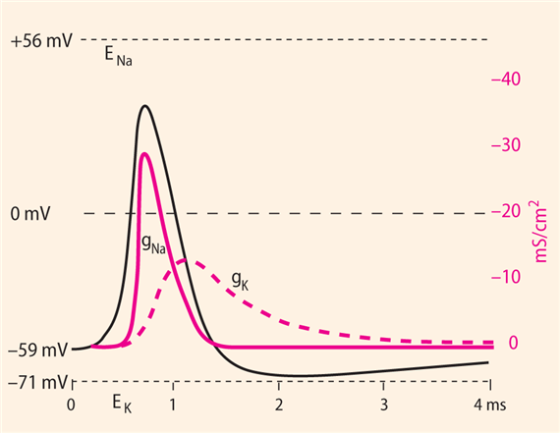
Akciós potenciál
Intracellulárisan regisztrált akciós potenciál és ionkonduktancia-változások az óriásax onban . Az ábra egymásra helyezve mutatja be az óriásaxon intracellulárisan regisztrált membránpotenciál-változásait (fekete), továbbá az akciós potenciál alatt zajló Na⁺- és K⁺-konduktancia-változásokat (g_{Na} és g_{K}). A bal oldali ordináta a membránpotenciált (E_{m}) mV-ban, a jobb oldali ordináta a konduktanciát mS/cm² -ben jelzi.

Slide 38
Akciós potenciál - szakaszai
Szakaszai
Hely potenciál: Na⁺ beáramlás
Depolarizáció: nagy Na⁺ beáramlás – maximális értéke a csúcspotenciál, amikor az össze Na⁺ csatorna nyitva van
Repolarizáció: depolarizáció hatására a feszültségfüggő K⁺ csatornák megnyílnak → K⁺ kiáramlás
Utódepolarizáció: K⁺ kiáramlás még tart, de a Na⁺-K⁺ pumpa már bekapcsolt
Utóhiperpolarizáció: K⁺ csatornák lassan záródnak, így esik nyugalmi alá a nyugalmi potenciál, de közben a Na⁺-K⁺ pumpa dolgozik a „helyet cserélt” ionok visszacserélésén

Slide 39
Akciós potenciál - refrakter
Refrakter periódusok: sejt ingerelhetősége csökken vagy teljesen megszűnik
Abszolút refrakter: Na⁺ csatornák inaktivált állapotban vannak
Relatív refrakter: Na⁺ csatornák egy része már képes a nyitásra (zárt állapotú)
Szupernormális fázis: membránpotenciál nyugalmi felett van, kisebb inger (helyi potenciál) is elég a küszöbérték eléréséhez
Szubnormális fázis: membránpotenciál nyugalmi alatt van, nagyobb inger kell a küszöbérték eléréséhez
Na+ csatornák 3 állapota:
Zárt (nyitható)
Aktivált (nyitott)
Inaktivált (nem nyitható)

Slide 40
Akciós potenciál - sajátosságok
Sajátosságai:
Mindent vagy semmit elv: minden küszöbértéket elért potenciálváltozás ugyanakkora akciós potenciált vált ki
Akciós potenciál terjedése az axonon egy irányú: az axonmembrán adott pontjától a sejttest felé eső részén a depolarizáció már megtörtént, a Na⁺ csatornák inaktivált állapotban vannak, tehát nem nyithatók; ez az abszolút refrakter szakasz. Az előbb említett ponttól az axonvégződés felé eső membránrészen a Na⁺ csatornák zártak, tehát nyithatók, így a depolarizáció csak errefelé tud megtörténni.
Myelinhüvelyes axonban a Ranvier befűződéseken pontról pontról (szaltatórikusan) terjed: myelinhüvely csökkenti a membrán kapacitását, de növeli a membrán ellenállását a befűződéseknél
Az ionpumpák működéséhez ATP szükséges!

Slide 41
Akciós potenciál
Pavlik: Sportélettan
2.5. Az élő sejt elektromos jelenségei (38-43. o.)
https://www.youtube.com/watch?v=iBDXOt_uHTQ

Slide 42
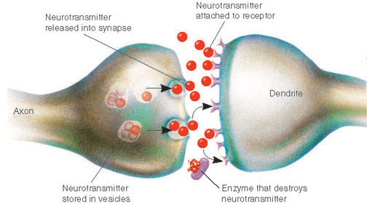
Szinapszis

Slide 43
Szinapszis
Sejtek közötti kommunikáció színtere
Ingerület egyik sejtről a másikra itt terjed át
Ingerület átvitel módja szerint lehet
  Kémiai szinapszis
  Elektromos szinapszis pl.: szívizomsejtek között
Kapcsolódó sejtek szerint lehet:
  Neuron-neurális
  Neuro-muszkuláris
  Neuro-szekretoros

Slide 44
Szinapszis
Részei:
Preasinapticus sejt – preasinapticus axon –preasinapticus végbunkó (benne neurotransmittert tartalmazó vezikulák) – preasinapticus membrán
Sinapticus rés
Postsinapticus membrán (rajta a neurotransmitter receptorai) – postsinapticus sejt

Slide 45
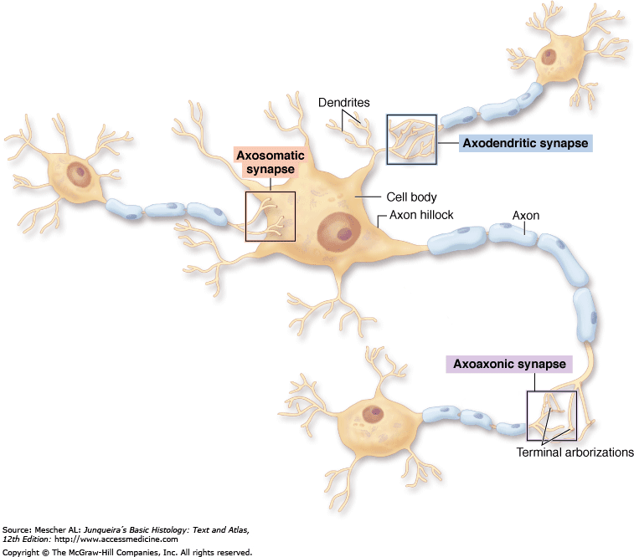
Neuroneurális szinapszisok típusai
Axoszomatikus
Axodendritikus
Axoaxonikus

Slide 46
Neurotranszmitterek
Ingerületátvitel kémiai anyagai
Típusai:
  Aminosavak: glutamát, GABA
  Acetilkolin
  Aminok: noradrenalin, adrenalin, dopamine, szerotonin, hisztamin
  Neuropeptidek: endogén opioidok stb
  Egyéb anyagok: NO, purinok stb

Slide 47
Neurotranszmitterek
Központi IR
  Glutamát: Na, K csatorna (ketamin, PCP)
  GABA: Cl csatorna (alkohol, barbiturát)
Perifériás IR
  Acetilkolin: neuromuszkuláris nikotinos R
  Noradrenalin: α- és β-R (kokain, amfetamin)

Slide 48
Ingerületátvitel folyamata
Preasinapticus axonon terjed az ingerület (akciós potenciál) az axonvégződés felé
Eléri a preasinapticus végbunkót és depolarizálja a sinapticus rés felőli preasinapticus membránt
A depolarizáció hatására a membrán feszültségfüggő Ca²⁺ csatornái megnyílnak
A végbunkóba beáramló Ca²⁺ hatására a neurotransmittert tartalmazó hólyagok belülről összetapadnak a membránnal és sinapticus résbe ürítik az ingerületátvivő anyagot
A neurotransmitter a preasinapticus membránon található, rá specifikus receptorokhoz kötődik
A bekötődés hatására ioncsatorna nyílik meg a preasinapticus membránon

Slide 49
Ingerületátvitel folyamata
A neurotransmitterek általában ligandfüggő ioncsatornákat nyitnak meg, ami azt jelenti, hogy az ingerületátvivő anyag bekötődése mechanikus úton nyitja a csatornát
→ kulcs a zárba effektus: kulcs a neurotransmitter, zár a receptor, ajtó az ioncsatorna
Serkentő neurotransmitterek általában Na⁺ csatornát nyitnak
Gátló neurotransmitterek általában Cl⁻ csatornákat nyitnak

Slide 50
Szinapszis, neurotranszmitterek
Pavlik: Sportélettan
3.3.2. Ingerületátvitel, szinapszis (50-51. o.)

Slide 51
Idegrendszer elemi jelenségei
Pavlik: Sportélettan
3.3. Az idegrendszer működésének elemi jelenségei: 47-51. o.

Slide 52
A központi idegrendszer

Slide 53
Az idegrendszer
Szerveződése
Központi idegrendszer:
  Agyvelő
  Gerincvelő
Környéki idegrendszer:
  Agyidegek (12 pár)
  Gerincvelői idegek (31 pár)
  Ganglionok
  Szomatikus idegrendszer
  Vegetatív idegrendszer

Slide 54
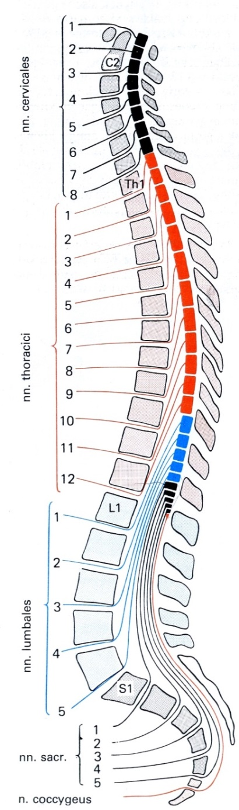
A gerincvelő
Gerinccsatornában futó köteg
Rövidebb mint a gerincoszlop
A gerincvelő a csigolyáknak megfelelően szegmentumokra osztható
A gerincvelői idegek csak a hozzájuk tartozó csigolya magasságában hagyják el a gerinccsatornát
A gerincvelői ideg mindig kevert, tartalmazza:
  A hátsó gyökér KIR-hez futó (afferens) érző idegrostjait
  A mellső gyökér perifériára kifutó motoros idegrostjait

Slide 55
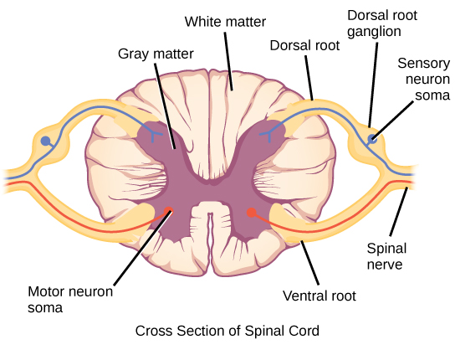
A gerincvelő

Slide 56
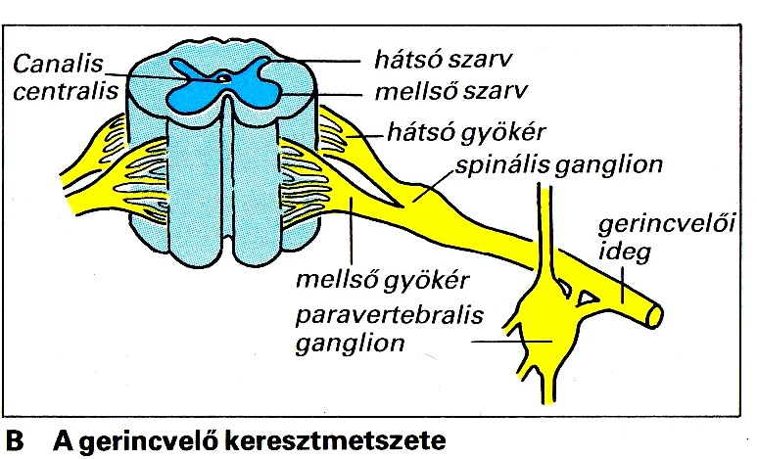
A gerincvelő
A gerincvelő keresztmetszete:
  Szürkeállomány: idegsejtek
    Radicularis: efferens, somatomotoros és visceromotoros neuronok
    Interneuronok: kapcsoló, comissuralis, associációs neuronok
    Funicularis: afferens, érzőneuronok
  Fehérállomány: le és felszálló pályák axonjai
  Az afferens idegrostok sejttestei részben a gerincvelőn kívül a spinális ganglionokban vannak

Slide 57
A gerincvelő
Felszálló pályák
exteroceptorokból, proprioceptorokból, interoceptorokból
Hátsó kötegi rendszer: bőrből tapintás, nyomás, vibráció; végtagokból propriocepció
  Goll-köteg: alsó tesfél
  Burdach-köteg: felső testfél
Anterolateralis rendszer: fájdalom, hő, durva nyomás és tapintás (somatotópiás)
  Tractus spinothalamicus anterior
  Tractus spinothalamicus lateralis
  Kisagyba felszálló pályák: bőrből tapintás, nyomás, vibráció; végtagokból propriocepció
    Tr. spinocerebellaris dorsalis
    Tr. spinocerebellaris ventralis
    Tr. spinocerebellaris rostralis
    Tr. cuneocerebellaris
    Tr. spinoolivaris

Slide 58
A gerincvelő
Leszálló pályák
Motoneuronok aktivitásának és szenzoros impulzusok továbbításának szabályozása
Piramispálya
  Tr. coritcospinalis lateralis
  Tr. coritcospinalis anterior
Extrapiramidális pályák
  Tr. tectospinalis
  Tr. rubrospinalis
  Tr. vestibulospinalis
  Tr. reticulospinalis
  Tr. olivosspinalis
  Fasciculus longitudinalis medialis
  Leszálló vegetatív és monoaminerg pályák

Slide 59
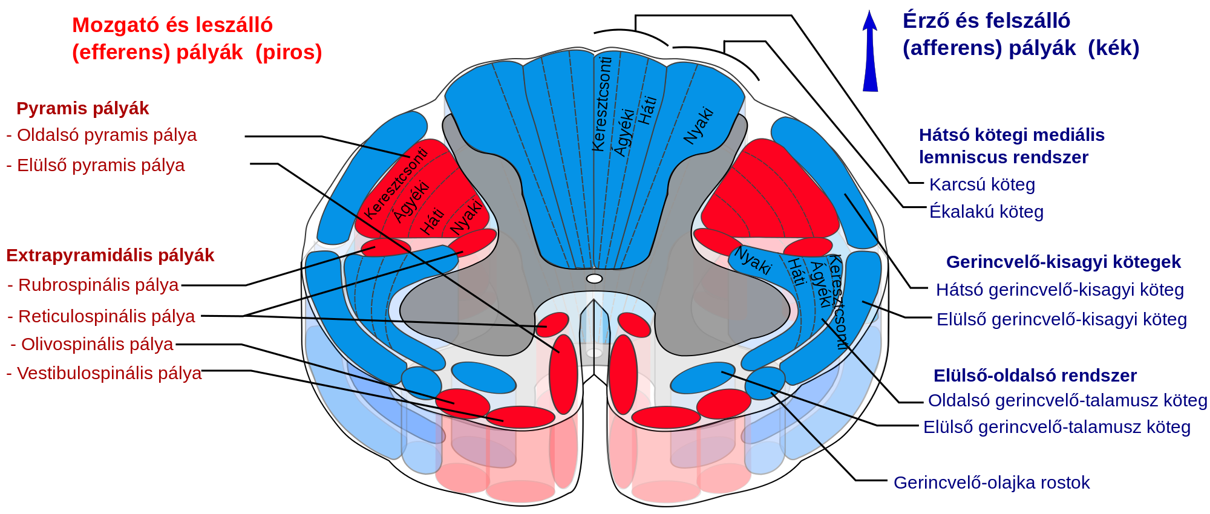
A gerincvelő

Slide 60
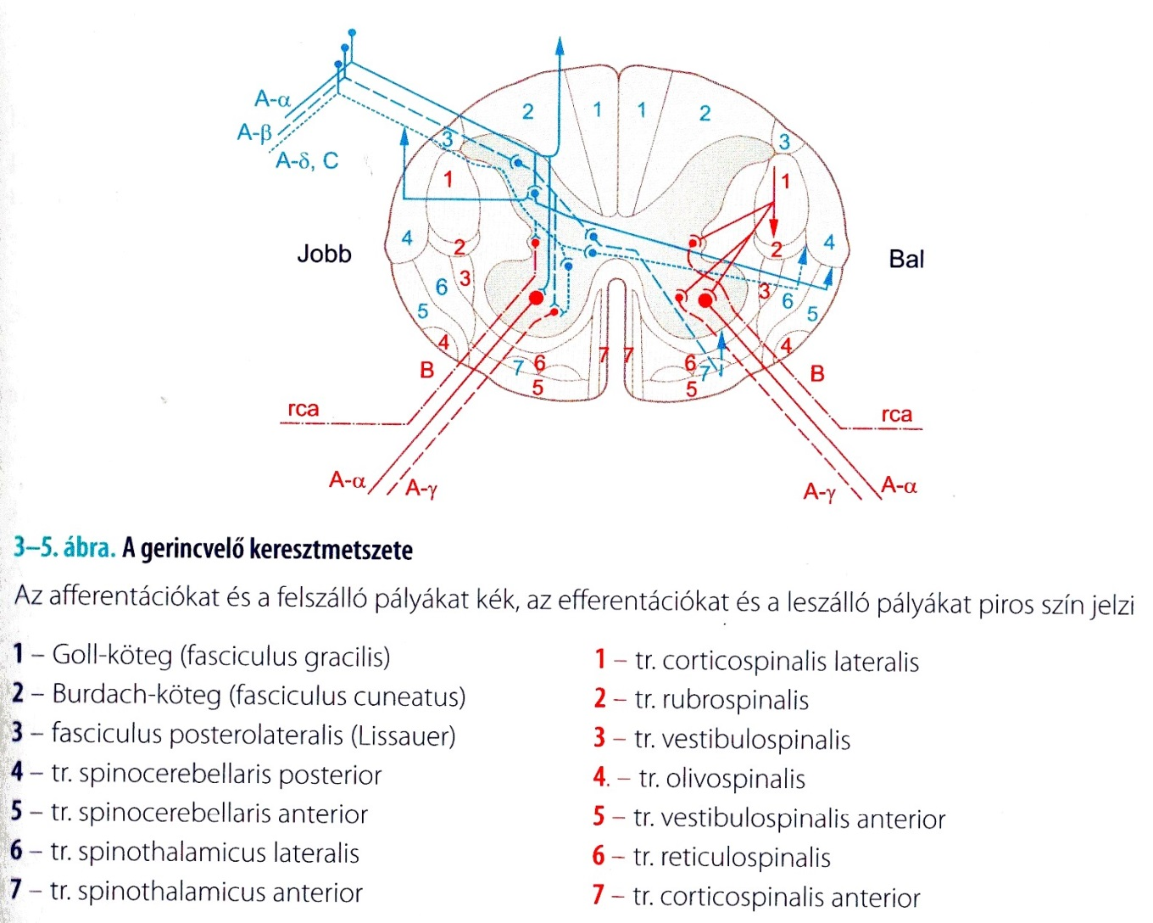

Slide 61
Az agy felépítése

Slide 62
Nagyagy
Kisagy
Köztiagy
Thalamusz
Hipothalamusz
Középagy
Híd
Nyúltvelő
Formatio reticularis

Slide 63
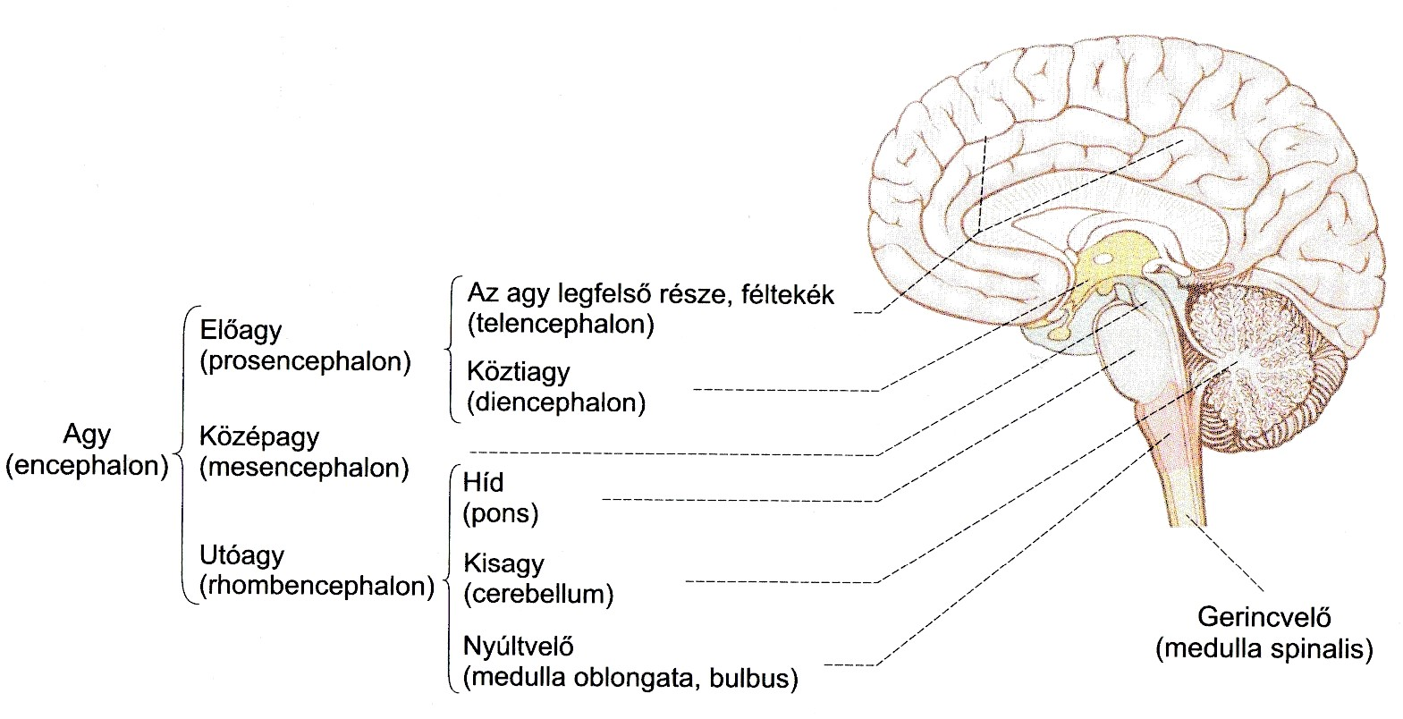
Az agy felépítése

Slide 64
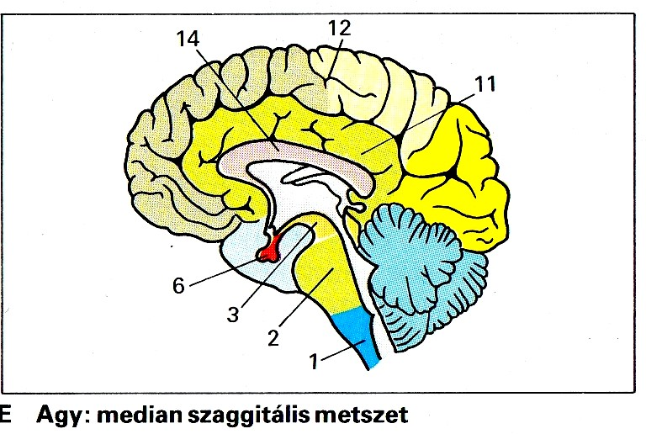
Az agyvelő
Az agy felépítése:
  Agytörzs
    Nyúltvelő (medulla oblongata) (1)
    Híd (pons) (2)
    Középagy (mesencephalon) (3)
  Kisagy (cerebellum)
  Köztiagy (diencephalon)
  Végagy (telencephalon)

Slide 65
Agytörzs
Nyúltvelő:
  Reflexközpont: légzés, keringés szabályozása, emésztés nyelés, hányás, köhögés, nyálelválasztás
  A leszálló mozgató pályák legnagyobb része itt kereszteződik át (egyik oldalról átmegy a másikra)
Híd:
  Légzési és keringési központ – nyúltvelői központokat felülszabályozza
  Azok működését összehangolja pl: nyelés és beszéd egyszerre
Középagy:
  Tudat alatti reflexek központja: pupilla-reflex, rágási-reflex, testtartási reflexek

Slide 66
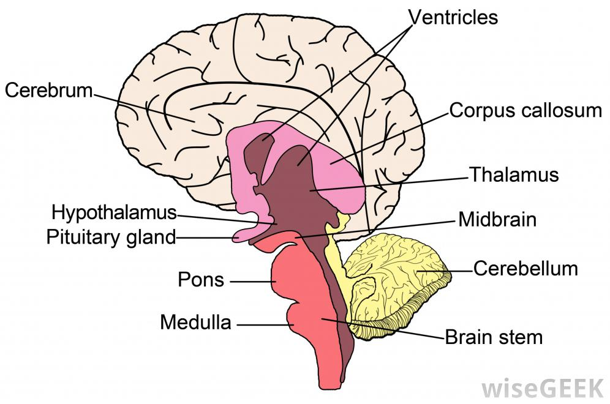
Agytörzs

Slide 67
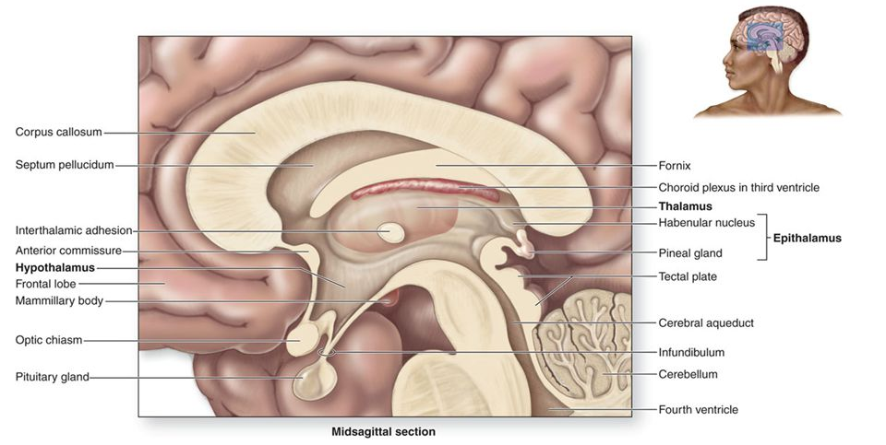
Köztiagy

Slide 68
Köztiagy
Talamusz: (felső rész)
  Az érzékszervektől érkező pályák itt kapcsolódnak át (kiv.:szaglópálya)
  Előzetes feldolgozás – átengedi, felerősíti…
  Agykérget ébreszti
Hipotalamusz: (alsó rész)
  Vegetatív működések központja: hűtő, fűtő, éhség, jóllakottság, vízforgalom szab. központjai vannak itt
  Hormonokat termel: oxitocin, vazopresszin
  Dühközpont is itt van

Slide 69
Kisagy
Két félteke, felületén tekervények
Szürke és fehérállományra különül, a szürkeállomány van kívül, fehérállományban magok
Fejlődéstanilag 3 része van: archicerebellum, paleocerebellum, neocerebellum
(Funkció szerinti tagozódás: vestibulocerebellum, spinocerebellum, cerebro/pontocerebellum)
Kap információt a nagyagy érző-, és mozgatóterületeiről, az agytörzstől és a gerincvelőtől is
→ mozgáskoordinációs központ
Szerepe:
  Célvezérelt mozgások irányítása
  Elindult mozgás pontosítása
  Egyensúly megtartása

Slide 70
Nagyagy
Legnagyobb, legfejlettebb agyterület
Agyhártyák borítják
Felszíne barázdált, tekervényes
Két féltekéből áll – ezeket a kérgestest (corpus callosum) kapcsolja össze
Szürke és fehérállománya elkülönül

Slide 71
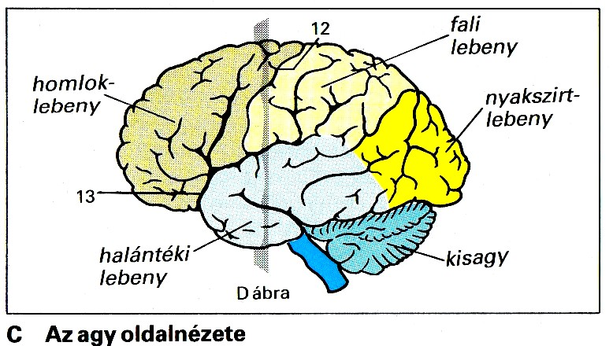
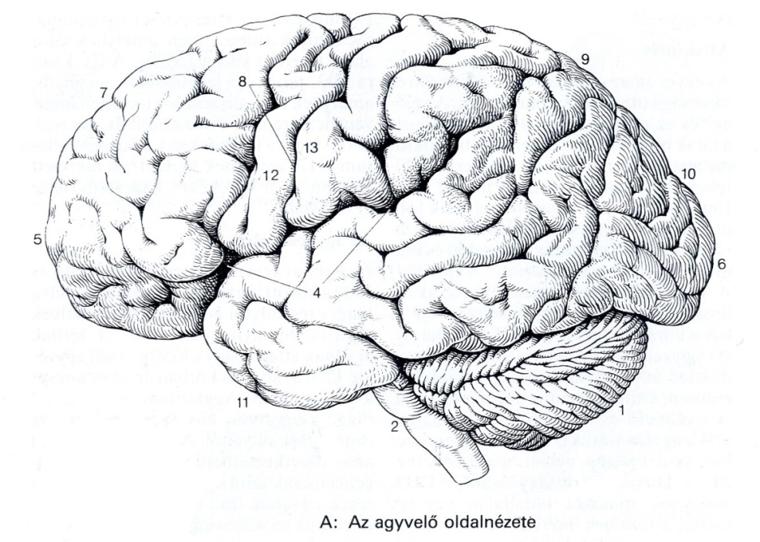
Az agyvelő
A féltekéket lebenyekre osztjuk:
  homloklebeny (lobus frontalis)
  fali lebeny (lobus parietalis)
  nyakszirt lebeny (lobus occipitalis)
  halánték lebeny (lobus temporalis)
A homloklebenyt a fali lebenytől a sulcus centralis választja el
A sulcus centralis választja el a gyrus praecentralist (12) (akaratlagos mozgások mezőjét) a gyrus postcentralistól (13)(somatosensibilitás mezőjétől)

Slide 72
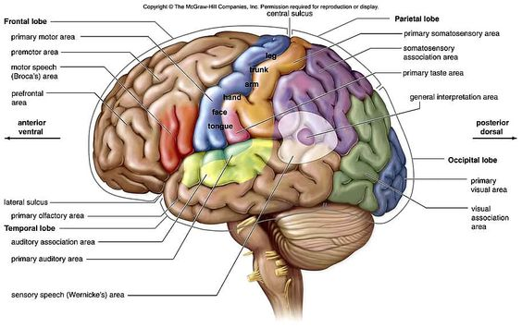
Az agyvelő

Slide 73
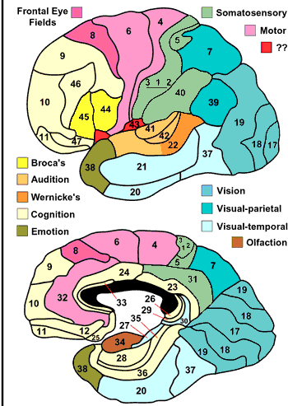
Az agyvelő

Slide 74
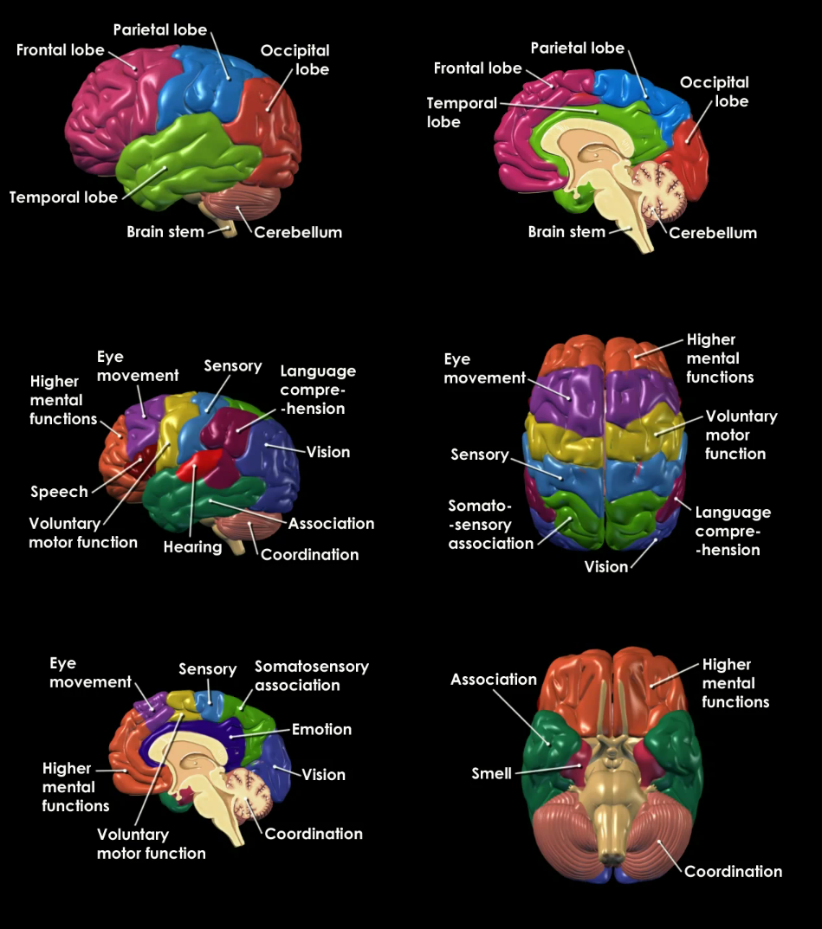

Slide 75
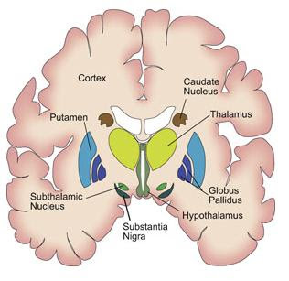
Az agyvelő
  A telencephalon magokat és kérgi területeket tartalmaz
  Az előbbiekhez tartoznak a motoros működésben fontos szerepet játszó törzsdúcok:
    Nucleus caudatus
    Striatum = Putamen + Globus pallidus
    Substantia nigra
    Nucleus subthalamicus
    Részben a corpus amygdaloideum

Slide 76
Az agyvelő
  Nagyagyféltekék pályái
  Asszociációs rostok
    Egy féltekén belül kötnek össze különböző területeket
  Commissuralis rostok
    A két félteke megfelelő részeit kötik össze
  Projekciós rostok
    Külvilágból, szervezetből jövő ingereket a kéregbe
    Kéregből köztiagyba, agytörzsbe, gerincvelőbe

Slide 77
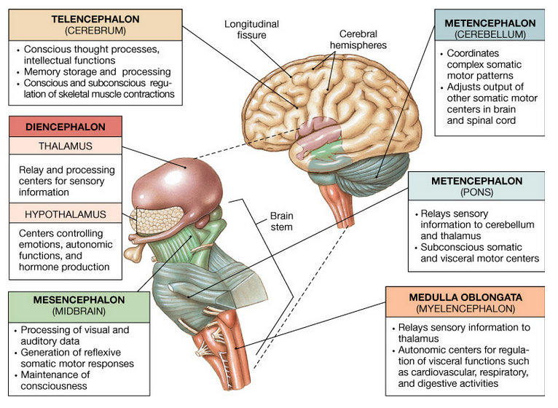
Az agyvelő

Slide 78
Agy (encephalon)
Előagy (prosencephalon) |  |  |  | Középagy (mesencephalon) |  | Utóagy (rhombencephalon)
Végagy (telencephalon) |  | Köztiagy (diencephalon) |  | Formatio reticularis |  | Nyúltvelő (medulla oblongata) | Híd (pons) | Kisagy (cerebellum)
Nagyagy (cerebrum) | Törzsdúcok (nuclei): | Thalamus | Hypothalamus | Tegmentum |  | Formatio reticularis | Formatio reticularis | 3 rész: archicerebellum, paleocerebellum, neocerebellum
Corpus callosum | Nucleus caudatus | Thalamus magok: nuclei anteriores thalami; nuclei mediales thalami (legnagyobb a nucleus centromedianus thalami); dorsalis magok: nucleus lateralis dorsalis, nucleus lateralis posterior; ventrális magok: nucleus ventralis anterior, nucleus ventralis lateralis, nucleus ventralis posterior; nucleus reticularis thalami; nuclei intralaminares; nucleus subthalamicus | Hypophisis | Pendunculus cerebri -> ventrális része: a crus cerebri |  | Olajka mag (oliva) | Fossa rhomboidea
Br. 3-, 2-, 1: primer somatosenzoros cortex; Br. 4: primer motoros cortex; Br. 6: premotoros cortex és supplementer/másodlagos motors cortex; Br. 17: primer látóközpont; Br. 41-42.: elsődleges hallóközpont; Br. 44-45.: beszédközpont | Globus pallidum (külsö pallidum, belső pallidum) |  |  | Agyidegmagok: III. (nucleus nervi occulomotorius), IV. (nucleus nervi trochlearis), V. (nucleus nervi trigeminus) |  | Agyidegmagok: VIII. (nuclei vestibularis lateralis et nuclei cochlearis), V. (nucleus spinalis nervi trigemini), XI. (nucleus nervi accessorii), XII. nucleus nervi hypoglossi) | Agyidegmagok: VIII. (nucleus vestibularis medialis et lateralis), VIII ( nuclei cochlearis anterior et posterior), VII. (nucleus nervi fascialis),VI. (nucleus nervi abducens), V. (nucleus tractus spinalis trigemini), nucleus salvatorius superior | Kisagykarok: pendunculus cerebellaris inferior (nyúltvelőhöz kapcsolódik), pendunculus cerebellaris medius (hídhoz kapcsolódik), pendunculus cerebellaris superior (középagyhoz kapcsolódik)
 | Putamen |  |  | Nem agyidegmagok: substancia nigra, nucleus ruber |  | Kilépő agyidegek: XII. (n. hypoglossus), XI. (n. accessorius), X. (n.vagus), IX. (n.glossopharygneus) | Kilépő agyidegek: VIII. (n vestibulocochlearis), VII. (n. fascialis), VI. (n abducens), V. (n trigeminus) | Kisagymagok: nucleus dentatus, nucleus embiloformis, nucleus globosus, nucleus fastigii
Gyrus praecentralis, gyrus postcentralis | Corpus amygdolideum (részben) |  |  |  |  | Goll-Burdach magvak (nucleus gracilis, nucleus cuneatus) |  | Purkinje-sejt
 |  |  |  |  |  | Hurokpályák (lemnicus medialis, lemnicus lateralis)
 |  |  |  |  |  | Decussatio pyramidum

Slide 79
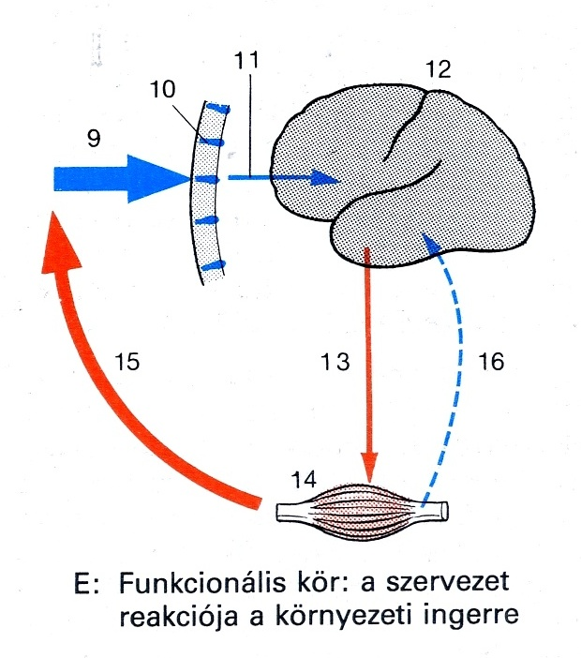
Funkcionális körök I.
A szervezetet és a környezetet az idegrendszer kapcsolja össze egymással
A környezeti ingereket (9) az érzéksejtek (10) érző (afferens) idegeken (11) keresztül vezetik a központi idegrendszerbe (12)
A válasz a központi idegrendszerből a motoros (efferens) idegeken (13) az izomhoz (14) érkező parancs
Az izomválasz ellenőrzését és szabályozását (15) az izmokban található érzéksejtek biztosítják, amelyek érzőidegeken (16) keresztül küldenek visszajelzést (feedback) a központi idegrendszerbe
Ez az afferens pálya nem a környezeti ingert (exteroceptív ingert), hanem a szervezet belsejéből származó ingert (proprioceptív ingert) továbbít

Slide 80
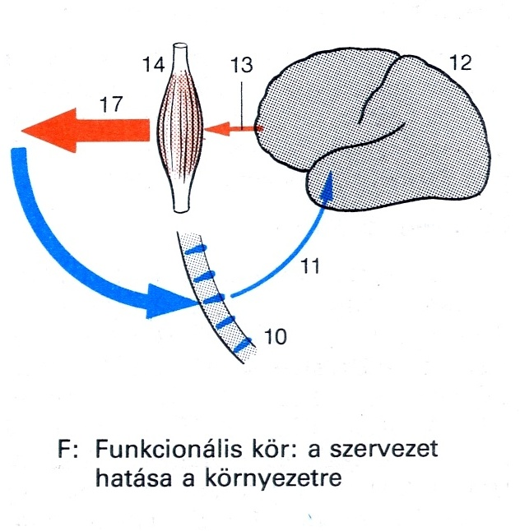
Funkcionális körök II.
A szervezet nemcsak reagál a környezetre, hanem spontán hat is rá
A központi idegrendszer efferens idegeken keresztül váltja ki a hatást (17), amit az érzékszervek felfognak, és ezeket az információkat az érzőidegek szállítják a központi idegrendszerbe (reafferentáció)
Attól függően, hogy az eredmény megfelel-e a kívánt célnak vagy sem, a központi idegrendszer további serkentő vagy gátló impulzusokat fog leadni
Nagyszámú ilyen ingerületi kör képezi az idegrendszeri történések alapját

Slide 81
A központi idegrendszer
Pavlik: Sportélettan
3.4. A központi idegrendszer: 53-88. o.

Slide 82
Köszönöm a figyelmet!

